Slide 1
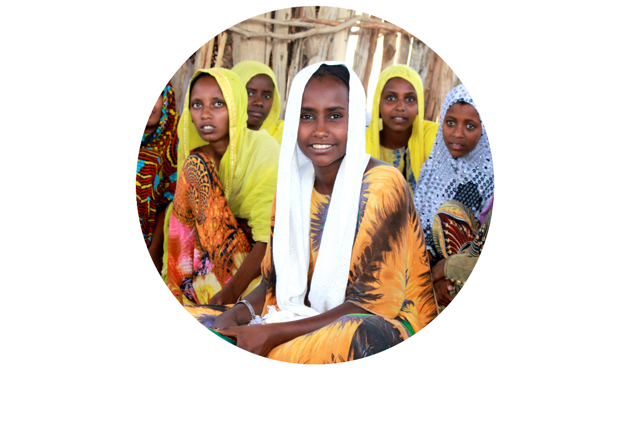
Flicka – projektet som stärker flickors rättigheter
En presentation av Svenska FN-förbundet
Notes:
Hej och välkomna! Idag ska vi prata om FN-förbundets projekt Flicka.
Projektet Flicka i Afar har FN-förbundet drivit sedan 2013. FN-förbundet samlar in medel till FN:s befolkningsfond UNFPA, som är en samarbetspartner, som implementerar projektet med hjälp av olika aktörer. Syftet med projektet är att stärka flickors rättigheter. Det handlar om att alla har rätt till sin egen kropp, rätt att välja vem – eller om – de ska gifta sig med, och hur detta är viktigt för att skapa en hållbar utveckling. Det handlar inte bara om att säkerställa enskilda flickors goda hälsa, utan om att inkludera flickor och kvinnor för att samhällen ska röra sig framåt. Projektet fokuserar framför allt på att stoppa barnäktenskap och kvinnlig könsstympning.

Slide 2
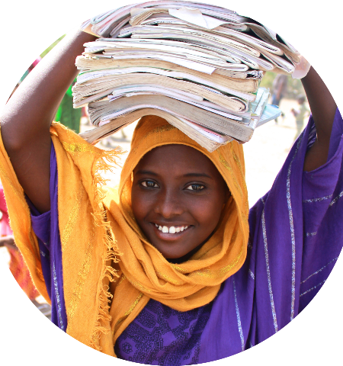
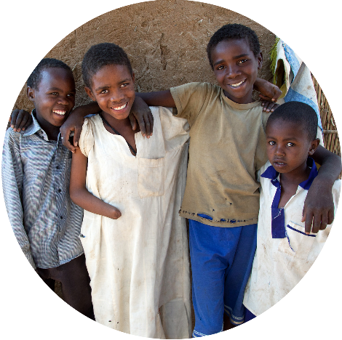
Stödjer viktiga FN-program i fält
Hållbar utveckling Skolmat
Mänskliga rättigheter Flicka
Fred och säkerhet Minor
Notes:
Liksom FN arbetar FN-förbundet med tre pelare; fred och säkerhet, mänskliga rättigheter och hållbar utveckling. Skolmat är vårt projekt inom hållbar utveckling, där vi stöttar FN:s livsmedelsprogram WFP och dess arbete med gratis skolmåltider. Flicka är vårt projekt inom mänskliga rättigheter där vi stöttat FN:s befolkningsfond UNFPA. Minor är vårt projekt inom fred och säkerhet, där vi stöttar FN:s minröjningsorganisation UNMAS och dess arbete att röja minor och andra explosiva lämningar som klustervapen och hemmagjorda bomber.
Läs gärna mer om projekten på fn.se

Slide 3
Jämställdhet
En mänsklig rättighet
Varje dag utsätts kvinnor och flickor för våld och diskriminering
Ett mål och medel för att nå globala målen
Svenska FN-förbundet
Notes:
Vi börjar med att titta närmare på flickors rättigheter och hur läget ser ut idag.
Jämställdhet är en mänsklig rättighet men verkligheten ser annorlunda ut. 70% av världens fattiga beräknas vara kvinnor och flickor, och varje dag utsätts flickor och kvinnor världen över för diskriminering och kränkningar. Det kan handla om att neka flickor skolgång, tvinga in dem i barnäktenskap, eller att de utsätta för könsstympning, våld och andra övergrepp. Jämställdhet är både ett mål i sig och ett medel för att nå flera av de globala målen, de 17 mål som världen har antagit för att skapa en hållbar utveckling till år 2030.

Slide 4
Barnäktenskap
Ca 32 800 flickor gifts bort varje dag
Flickorna tvingas ofta sluta skolan
Blir ofta gravida i tidig ålder
Foto: Svenska FN-förbundet
Notes:
Barnäktenskap är en av de skadliga traditioner som bidrar till att flickors hälsa och liv är i fara. Det förekommer över hela världen, och idag gifts ca 32 800 flickor under 18 år bort varje dag. Det är ungefär 12 miljoner flickor varje år. Ofta gifts de bort till någon som är mycket äldre än dem, och förlorar rätten till sin egna kropp. De får ofta inte själva bestämma om eller när de ska ha sex. Många av flickorna måste sluta skolan när de gift sig för att istället ta hand om hemmet. Barnäktenskap slutar ofta med att flickan blir gravid tidigt, innan kroppen är redo för att klara av en förlossning. Dödsfall i samband med graviditet och förlossning är en av de vanligaste dödsorsakerna för unga flickor idag.

Slide 5
Kvinnlig könsstympning
Skär bort eller skadar delar av en flickas könsorgan utan medicinsk anledning
Ofta i primitiva former utan bedövning
Runt 200 miljoner kvinnor och flickor världen över har blivit utsatta
Foto: UNFPA/Georgina Goodwin
Notes:
Kvinnlig könsstympning förekommer på många håll i världen men är vanligast i Afrika. Könsstympning innebär att man skär bort eller skadar delar av en flickas könsorgan. Det sker oftast utan bedövning och under primitiva former vilket gör risken stor för infektioner. Det framtida sexlivet blir smärtsamt och förlossningar ofta svåra med risk för dödlig utgång för både mamma och barn. Idag uppskattas runt 200 miljoner kvinnor och flickor världen över vara könsstympade.

Slide 6
Traditioner som lever kvar
Traditionerna är tusentals år gamla
Ett sätt att ha makt över kvinnans sexualitet
Inte en del av religion, men många tror det
Sociala och kulturella normer
Foto: UN Photo/Stuart Price
Notes:
Traditioner och sedvänjor som barnäktenskap och kvinnlig könsstympning är tusentals år gamla. Anledningen till varför de genomförs är olika beroende på kultur och kontext. Det är i grunden ett sätt att ha makt över kvinnans sexualitet och kontrollera henne. Många som utövar traditionerna idag tror att det är en del av deras religion, och för många andra är det helt enkelt något man alltid har gjort. Många vet inte heller om de farliga konsekvenserna det innebär för flickan.

Slide 7
Kediga bannlyste könsstympning
Dialoggrupper
Kediga könsstympades som liten flicka. Nu är hon utbildad samtalsledare och leder en dialoggrupp i sin by. Tillsammans med flera andra var hon med och kämpade fram ett förbud mot könsstympning i sin by.
Foto: Svenska FN-förbundet
Notes:
Här har vi Kediga. När bilden är tagen är hon 25 år (2015), har tre barn och bor i Afar i norra Etiopien. Hon blev könsstympad när hon var liten flicka och bortgift som 13-åring. I Etiopien är det olagligt med barnäktenskap, men traditionen är fortfarande stark i många delar på landsbygden. Det är även stora skillnader mellan hur landsbygd och storstäder när det gäller hur många som kan läsa och skriva. Kediga är en av de kvinnor som aldrig fick lära sig det, vilket är väldigt vanligt för unga kvinnor som bor på landsbygden. Genom FN:s befolkningsfond och FN-förbundets projekt Flicka så har Kediga och flera andra unga mammor fått lära sig mer om vad könsstympning har för konsekvenser på flickors kroppar och att det kan vara förenat med livsfara. Hon har blivit utbildad till en samtalsledare, där hon och andra kvinnor träffas regelbundet för att diskutera viktiga frågor som ex kvinnlig könsstympning, som en del av projektet. Hon och flera andra kvinnor i hennes by nu har beslutat att man ska sluta med traditionen, och inga fler flickor ska könsstympas.

Slide 8
Klanledaren Aden
Utbildar samhällsledare
Innan Aden deltog i utbildningen trodde han att det var Guds ord att könsstympa. Nu arbetar han för att andra klanledare också ska bannlysa könsstympning.
Foto: Svenska FN-förbundet
Notes:
En annan metod i projektet är dialog och utbildning med ledare i samhället. Aden Ruki är en lokal klanledare i Afar, och han trodde tidigare att det var guds lag att könsstympa. Han kan själv inte läsa, men kunskapen i samhället förmedlas vidare genom muntliga metoder. Genom projektets utbildning, där 100 ledare var involverade, har han fått gå igenom de religiösa skrifterna, i hans fall Koranen, och förstått att könsstympning inte förespråkas av hans gud.
Aden har tre döttrar, varav den yngsta sitter i knät på bilden. Vid tillfället bilden är tagen (2015) är Lekóo fyra år gammal, och hennes två storasystrar är båda könsstympade. Aden berättar att sedan han fått ta del av utbildningen så har han bestämt sig inte bara för att aldrig könsstympa Lekoó, utan även för att själv bidra till att skapa en förändring. Han leder nu dialoggrupper i syfte att stoppa både könsstympning och barnäktenskap och för att få fler ledare att ta ställning mot traditionen.

Slide 9
Kadiga är med i en tjejgrupp
Stödgrupper på skolor
Kadiga är med i en tjejklubb på hennes skola där flickorna träffas och pratar om bland annat barnäktenskap och könsstympning. De får lära sig om sina rättigheter och kan få stöd.
Foto: Svenska FN-förbundet
Notes:
Kadiga är en av flickorna som ingår i projektens tjejgrupper. Grupperna är på tjejernas skola, och det finns grupper både för flickor som är bortgifta och som riskerar att bli bortgifta. I tjejgrupperna får de träffas och prata om mänskliga rättigheter, som tex rätten till sin kropp. Om någon av flickorna är rädd för att bli bortgift, exempelvis för att de hört sina föräldrar prata, kan de prata med de vuxna i gruppen och få stöd. Lärarna kan då försöka prata med föräldrarna till flickan för att lyfta vikten av att fortsätta få gå i skolan och vänta med giftermål tills hon blivit äldre.

Slide 10
Film från projektet
Notes:
Nu ska vi titta på en kort film om projektet Flicka. Filmen utspelar sig i Afar, i de norra delarna av Etiopien.
Efter filmen: Nämn gärna någon egen reflektion, varför du tycker att projektet är viktigt, lyft att det här bara är en bild av Etiopien och inte reflekterar hela landet, eller fråga om någon i publiken har någon reflektion.
Länk till filmen finns direkt i rutan. Så länge du har internetkoppling så borde det därför fungera att klicka igång direkt, och den syns på i Powerpointen. Länk till filmen om det inte fungerar att klicka på bilden: https://www.youtube.com/watch?v=S3jKZKm6LJc&t=1s

Slide 11
Flicka bidrar till globala målen
Bidrar till flera mål:
Mål 3 om god hälsa
Mål 4 om utbildning för alla
Mål 5 om jämställdhet
Notes:
2015 så antog världens länder, i FN:s generalförsamling, den mest ambitiösa utvecklingsagendan som någonsin skådats. Det handlar om att säkerställa en hållbar utveckling för framtida generationer. Det är 17 mål som handlar om allt ifrån minskad ojämlikhet, minska fattigdom och bekämpa klimatförändringar. Det är en agenda för alla länder i världen, och de ska nås till år 2030.
Alla behövs för att vi ska nå de globala målen, och det finns något som alla kan göra för att bidra. Projekt Flicka bidrar på flera olika sätt till att målen ska bli verklighet. Genom att stoppa barnäktenskap och könsstympning bidrar vi direkt till mål 5 om jämställdhet. Genom projektet väljer fler föräldrar att låta sina barn gå kvar i skolan, vilket bidrar till mål 4. Projektet bidrar också till att flickor och kvinnor har bättre hälsa och att fler barn överlever en graviditet, vilket är med i mål 3. På lång sikt bidrar projektet även till att vi minskar fattigdomen och att vi får mer inkluderande samhällen med mindre ojämlikhet.
För den som är nyfiken på globala målen så tipsa gärna om att läsa mer på fn.se/agenda2030

Slide 12
Engagera dig!
Läs mer på fn.se/flicka
Använd material från fn.se/material
Arrangera en aktivitet
Prata med människor i din närhet
Notes:
Tacka gärna för dig och tacka publiken för att de lyssnat. Berätta gärna mer om hur de kan engagera sig i er FN-elevförening.

